Slide 1


PREZENTACJA
Ekologia na co dzień
Scenariusz 3.1.
Grupa wiekowa 5-9 lat

Slide 2
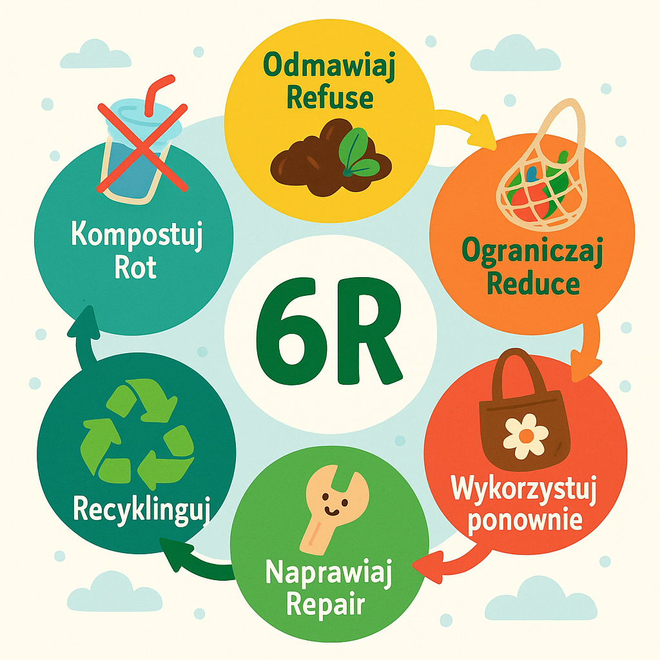





Slide 3

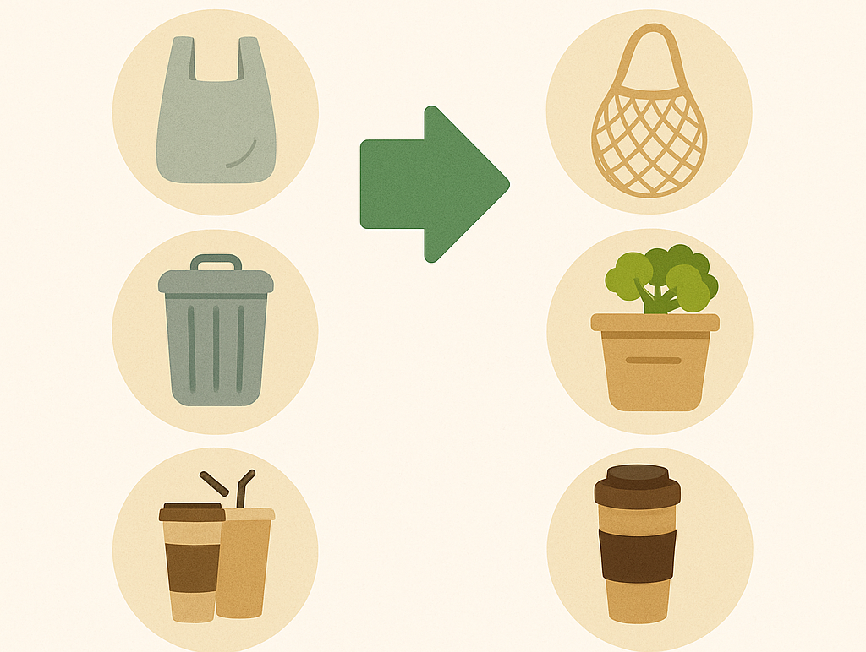
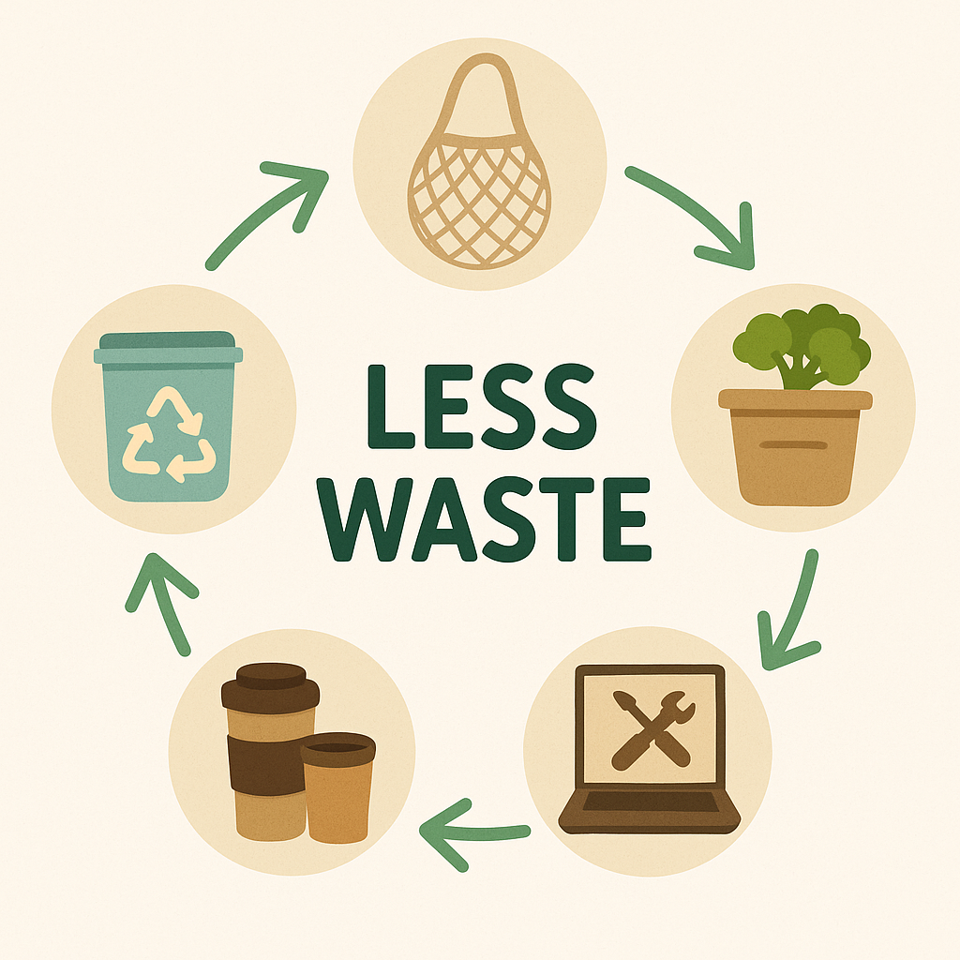
WIĘCEJ ODPADÓW
MNIEJ ODPADÓW

Slide 4



Slide 5
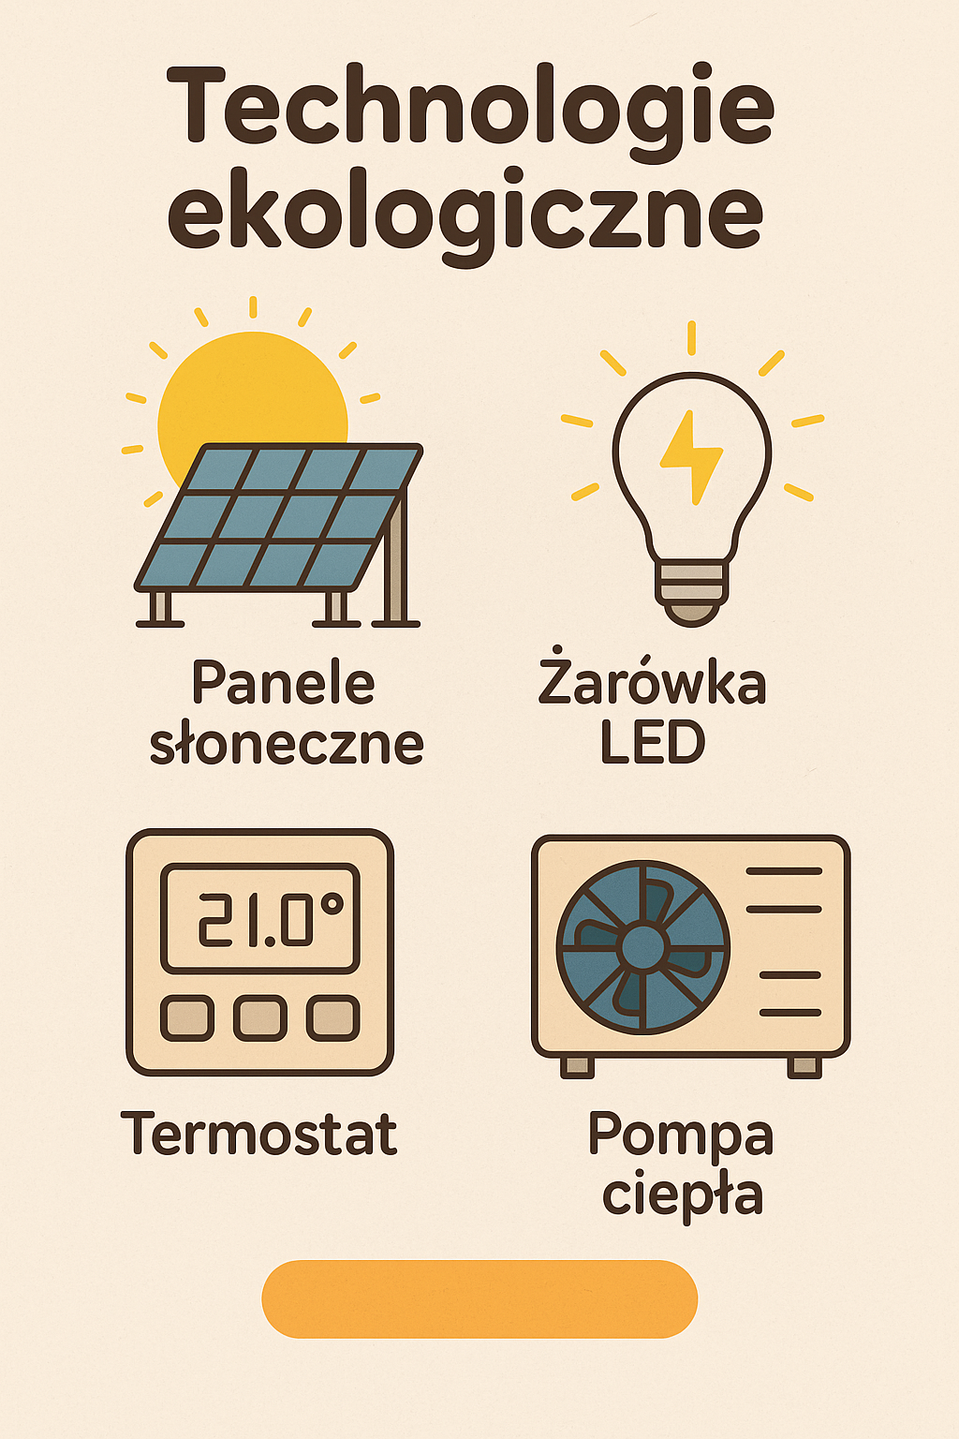
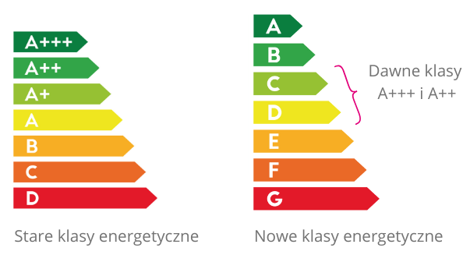
źródło: lepiej.tauron.pl

